Slide 1
Совместный проект
Благотворительного ФОНДа
«КРАСИВЫЕ ДЕТИ В КРАСИВОМ МИРЕ»
И фгбу «государственный
заповедник «Магаданский»

Slide 2
БЛАГОТВОРИТЕЛЬНЫЙ ФОНД
«КРАСИВЫЕ ДЕТИ В КРАСИВОМ МИРЕ»
оказывает помощь детям с челюстно-лицевой патологией
и помогает сберечь наше природное достояние — национальные парки и заповедники России.

Slide 3
БЛАГОТВОРИТЕЛЬНЫЙ ФОНД «КРАСИВЫЕ ДЕТИ В КРАСИВОМ МИРЕ»
Фонд создан в 2013 году и реализует две благотворительные программы – «Красивые дети» и «Красивый мир». Задача первой — организационная и финансовая помощь в лечении детей с проблемами в челюстно-лицевой области. Программа «Красивый мир» направлена на сохранение природы России. Фонд финансирует самые разнообразные проекты в заповедниках и национальных парках. За прошедшие 8 лет реализовано множество проектов, направленных на сохранение бурых медведей, амурских тигров, зубров, северных лесных оленей, орланов-белохвостов, краснокнижных летучих мышей и других видов животных, находящихся под угрозой исчезновения. Фонд поддерживает восстановление уникальных широколиственных лесов, озёрных природных комплексов, содействует борьбе с браконьерством и экологическому просвещению.

Slide 4
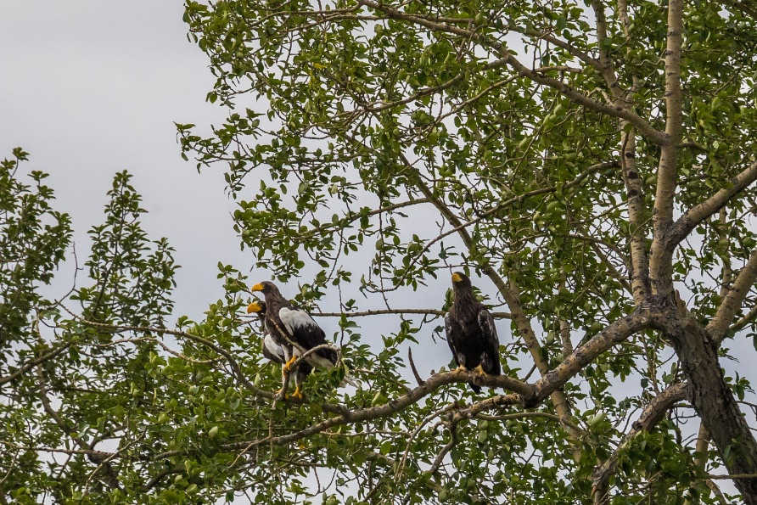
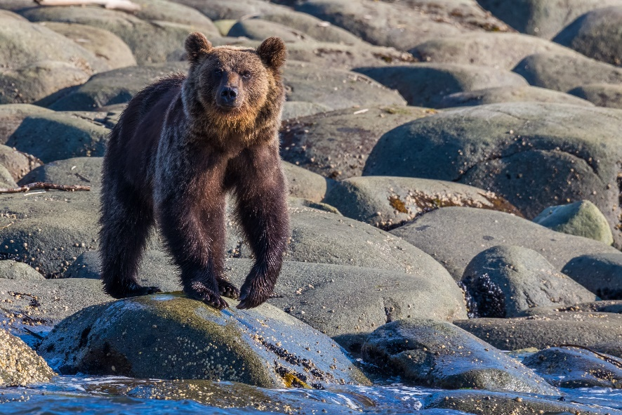
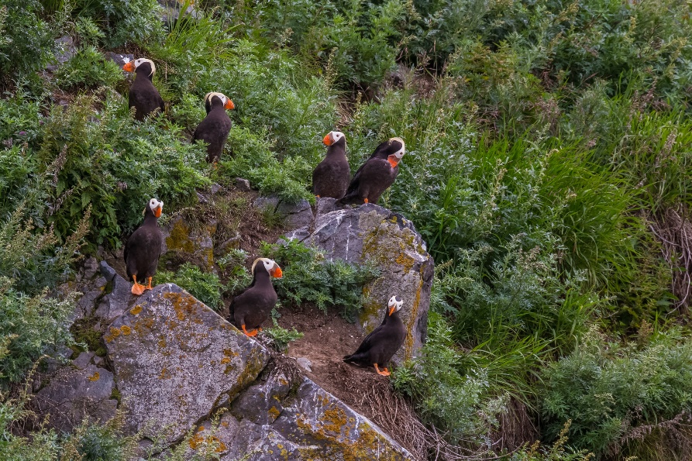
Фгбу «государственный природный
Заповедник «магаданский»
Основан 5 января 1982 года

Slide 5
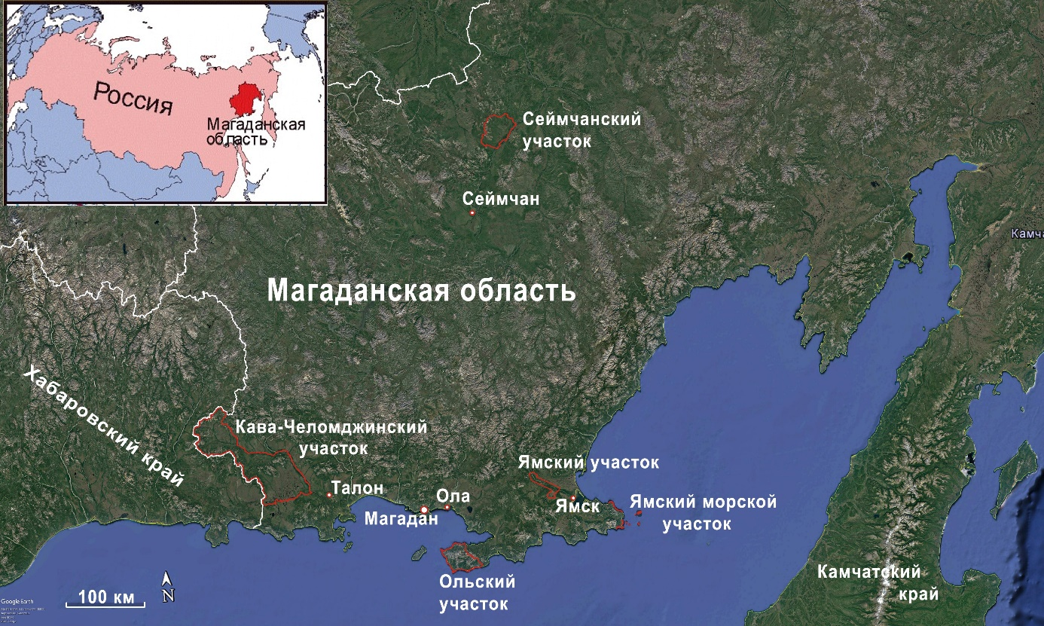
Фгбу «государственный Заповедник «магаданский»
Единственная особо охраняемая природная территория федерального значения в Магаданской области.
Состоит из Кава-Челомджинского, Сеймчанского, Ольского, Ямского островного и Ямского материкового участков общей площадью 883 818 га.
По площади входит в десятку крупнейших заповедников России.
Все участки расположены на большом удалении друг от друга, труднодоступны, на их территории нет населенных пунктов и транспортных путей.
Участки резко отличаются друг от друга по рельефу, климатическим условиям, флоре и фауне.
Дирекция заповедника расположена в областном центре - городе Магадан (100-650 км от участков).

Slide 6
В 2021 году ФГБУ «Государственный заповедник «Магаданский» вошёл в число победителей Конкурса грантов для заповедников и национальный парков Благотворительного фонда «Красивые дети в красивом мире» с проектом «Фестиваль граффити «Белоплечий орлан – гордость Магадана!».
Проект предполагает проведение Фестиваля граффити «Белоплечий орлан – гордость Магадана!», цель которого - развитие и поддержка творческого потенциала магаданцев, формирование активной социокультурной позиции в молодежной среде, развитие у жителей города художественно-эстетического вкуса при помощи современных художественных средств.

Slide 7
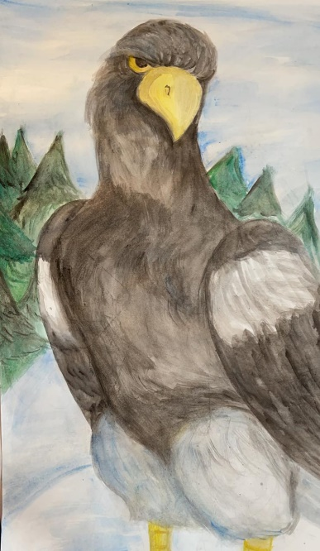
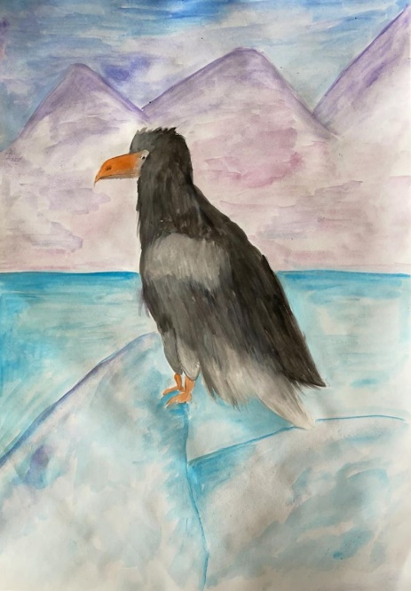
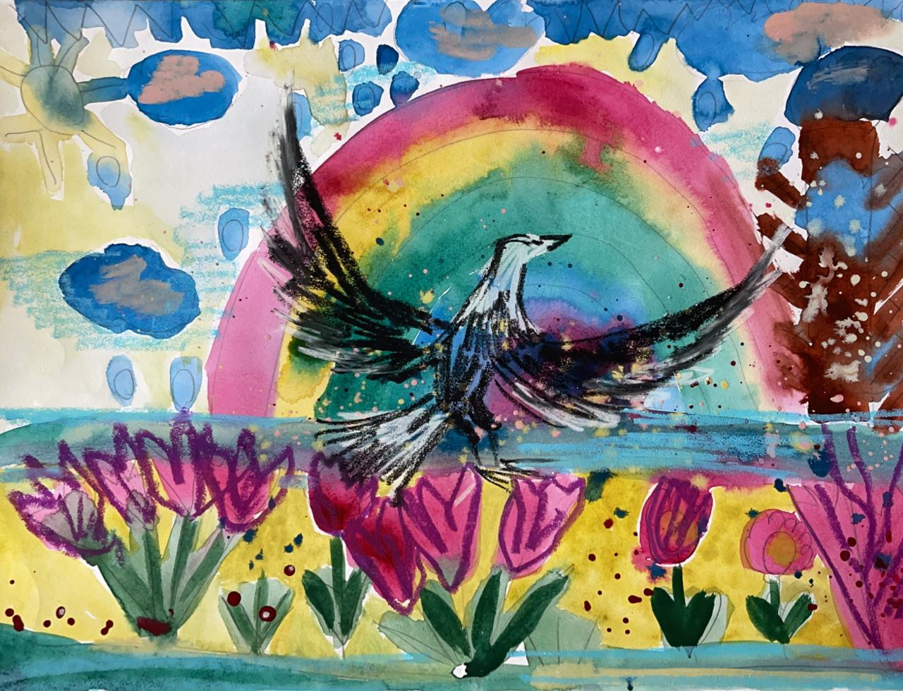
Фестиваль граффити
Работы участников
В ходе реализации проекта проводится конкурс эскизов, в котором принимают участие жители города Магадана и Магаданской области вне зависимости от возраста.
12 победителей смогут реализовать свои творческие способности на Фестивале, - распишут панели, оформленные впоследствии в демонстрационные кубы (размер каждой из четырех сторон - 1,5*2 метра), которые в дальнейшем могут быть размещены в местах массового отдыха горожан, что будет способствовать усилению эстетической привлекательности выбранных площадок.
Фестиваль проводится в три этапа:
Первый этап – подача эскизов (с 10 июня по 10 сентября 2021 года).
Второй этап – подведение итогов конкурса эскизов (с 11 по 18 сентября 2021 года).
Третий этап – проведение Фестиваля (с 20 по 30 сентября 2021 года) на территории города Магадана – реализация графического оформления объектов.

Slide 8
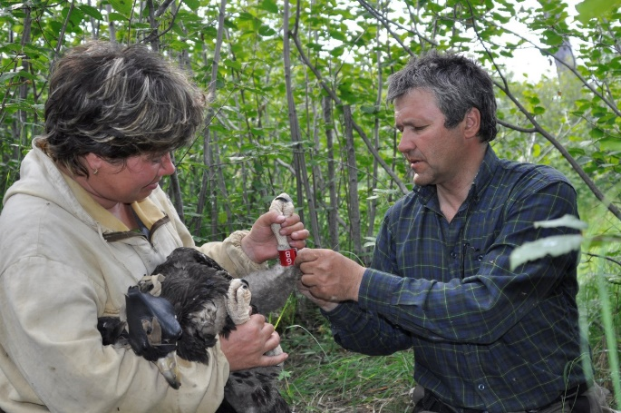
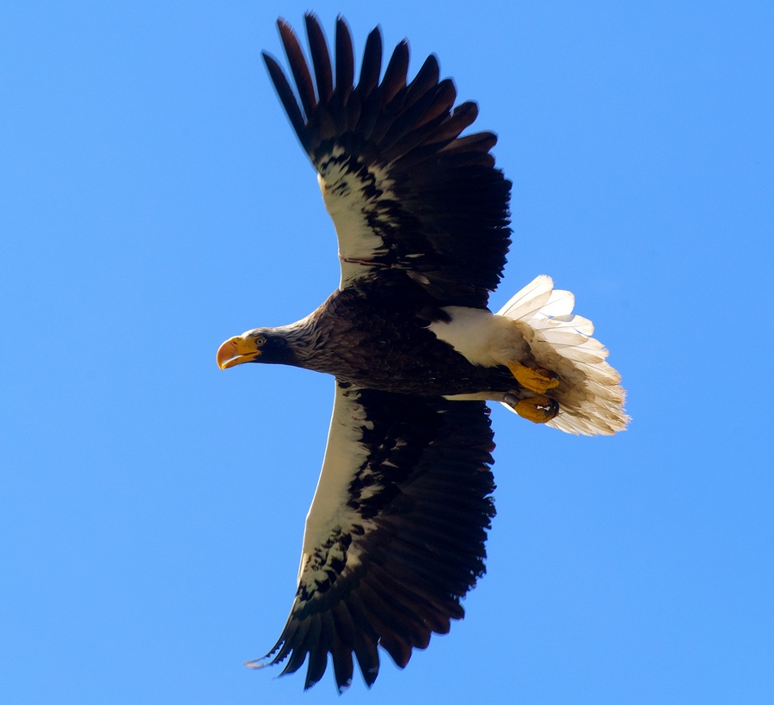
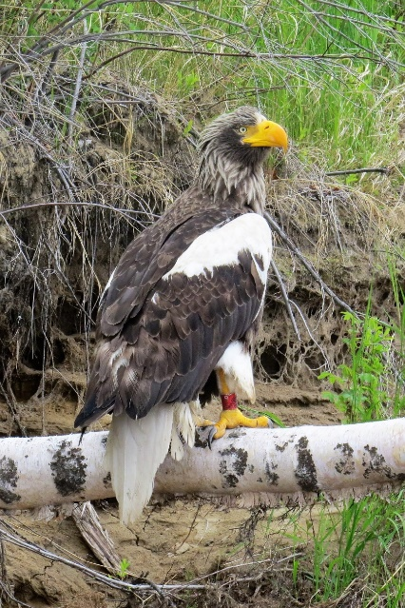
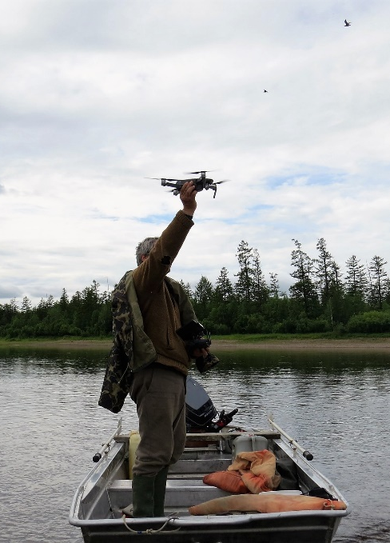
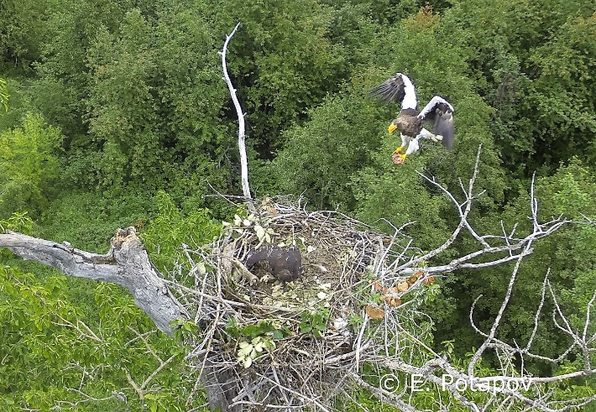
Комплексная программа эколого-просветительской деятельности «год белоплечего орлана»
30 лет охраняем, изучаем, рассказываем
Белоплечий орлан – гнездовой эндемик
Дальнего Востока России.
Фестиваль граффити «Белоплечий орлан – гордость Магадана!» проводится в рамках Комплексной программы эколого-просветительской деятельности «Год Белоплечего орлана», поддержанной Правительством Магаданской области.
2021 год объявлен президентом Российской Федерации В. В. Путиным Годом науки и технологий.
Белоплечий орлан занимает особое место среди фауны птиц Дальнего Востока России. Обладая необычайно узким ареалом, эта хищная птица на протяжении всей жизни тесно связана с морскими побережьями и пресноводными водоемами.
Впервые изучением белоплечего орлана на северном побережье Охотского моря занялись в 1991 году сотрудники заповедника «Магаданский» именно на заповедных территориях.

Slide 9
лендинг
Для продвижения Комплексной программы эколого-просветительской деятельности «Год Белоплечего орлана» Благотворительный фонд «Красивые дети в красивом мире» оказал финансовую поддержку, благодаря которой был создан лендинг.
На странице сайта http://stellerseagle.ru/ размещены конкурсы, акции и проекты, реализуемые в рамках Программы, новости Фонда и Заповедника.

Slide 10
лендинг
План продвижения лендинга
1. Размещение баннера на главной странице ФГБУ «Государственный заповедник «Магаданский», посещаемость сайта около 100 000 посетителей в год.
2. Размещение ссылки на страницах социальных сетей (Facebook, ВКонтакте, Одноклассники, Instagram)
3. Публикации со ссылкой на сайт в новостных каналах.
4. Прямая ссылка на веб-страницу будет добавлена в раздел «Подпись» электронного ящика учреждения и личные сотрудников заповедника.
5. Размещение QR-кода:
- На стендах под художественную роспись (граффити) во время проведения Фестиваля граффити «Белоплечий орлан – гордость Магадана!»
- На странице буклета «Белоплечий орлан»
- На Инструкции по сборке макета белоплечего орлана.
- Во время реализации Программы предусмотрены конкурсы, за участие (и победу) в которых Заповедник будет печатать дипломы и благодарности. QR-код будет добавлен на каждый диплом и благодарность.

Slide 11
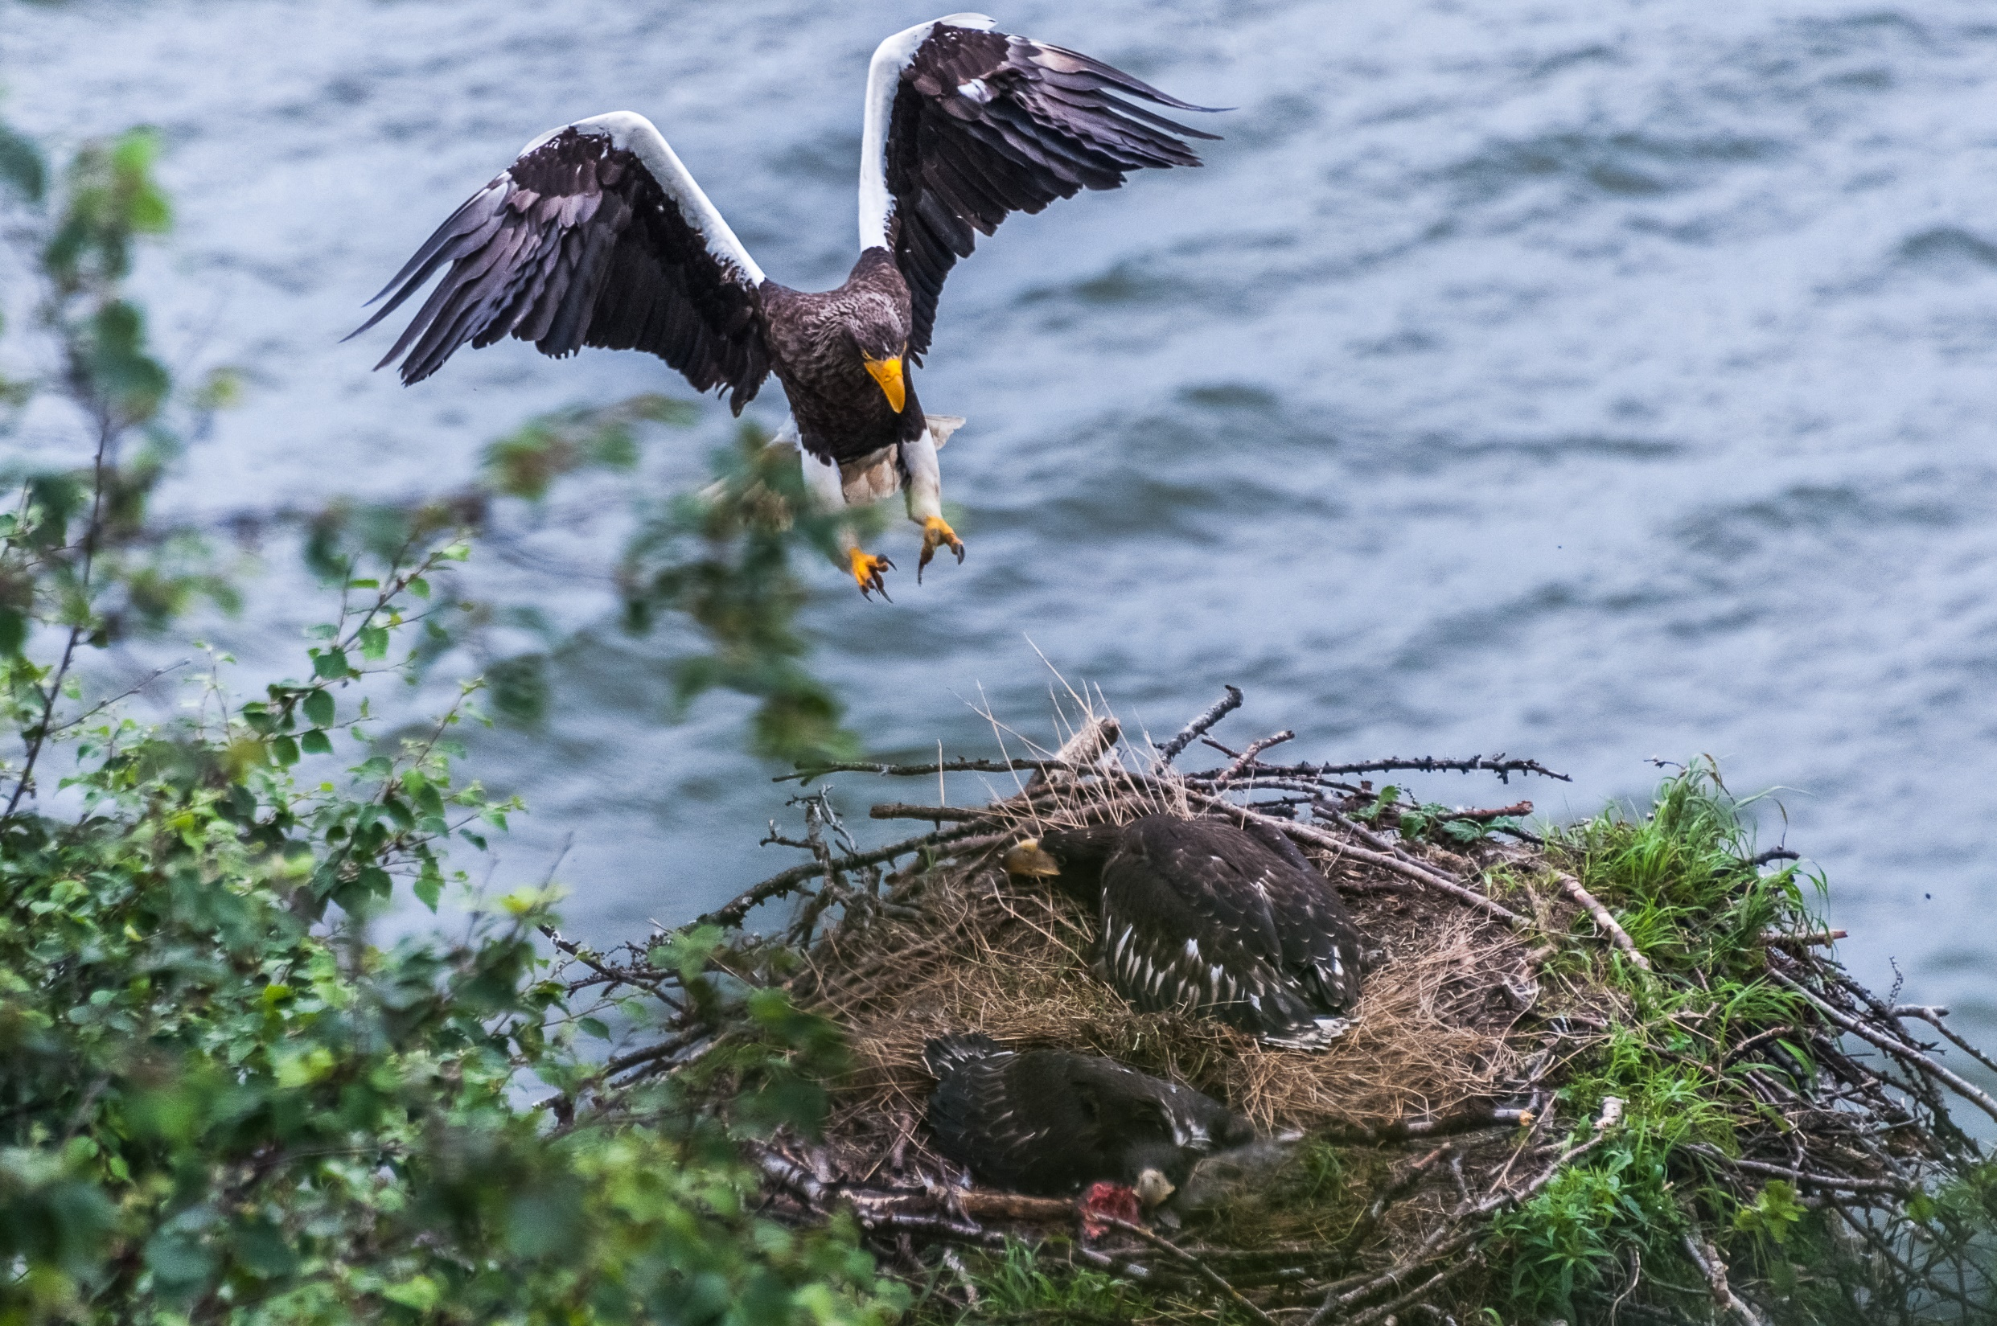
СПАСИБО
ЗА
ВНИМАНИЕ!

